Slide 1
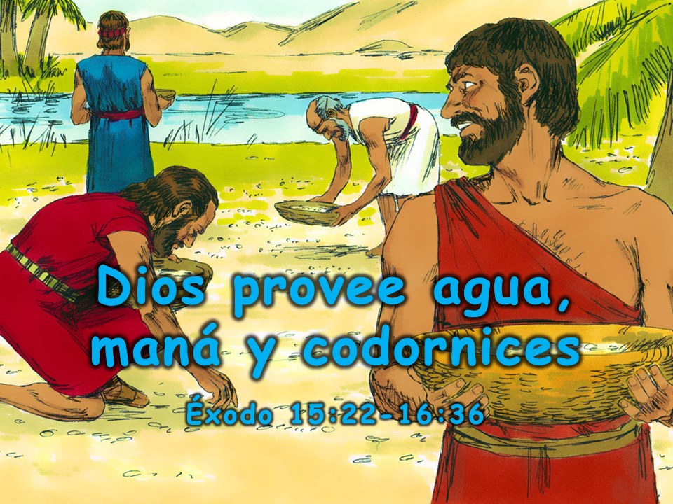
misionleccionesbiblicas.org Dios Provee Agua Maná y Codornices
‹#›
Notes:
1. Portada: Dios provee agua, maná y codornices (Éxodo 15:22-16:36)

Slide 2
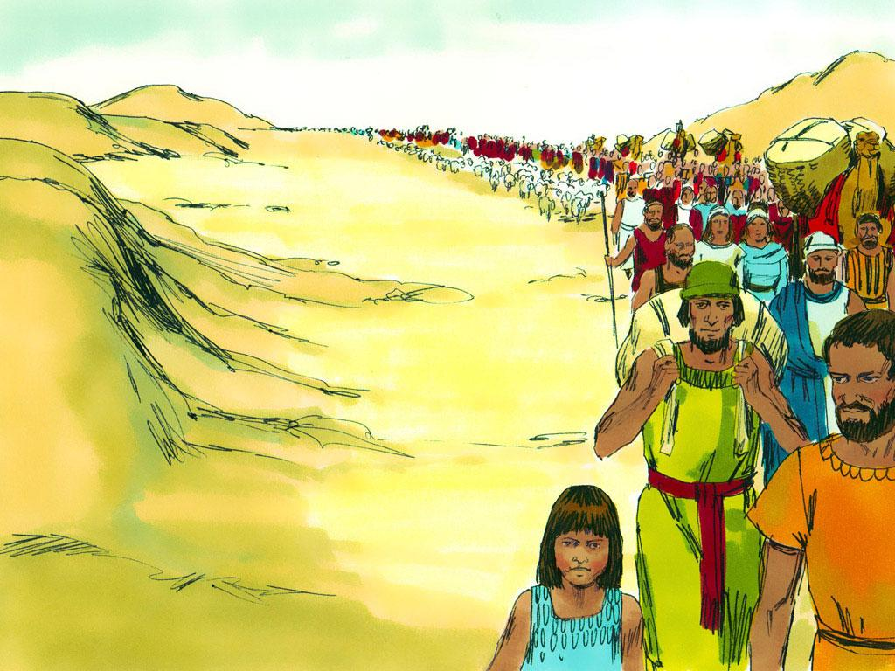
2. God’s people were on a journey to a land they would call their very own. God promised them that they would have their own land so this became known to as “The Land of Promise” or the “Promised Land”.
For years the people had been slaves in Egypt but now they were free and on their way to a new home. A man named Moses was their leader and Moses’ brother, Aaron, was his helper.
misionleccionesbiblicas.org Dios Provee Agua Maná y Codornices
‹#›
Notes:
2. El pueblo de Dios estaba viajando hacia una tierra que sería suya. Dios les prometió que tendrían su propia tierra, por lo que se conocía como la «Tierra Prometida.»
Durante años, el pueblo había sido esclavizado en Egipto, pero ahora eran libres e iban en camino a un nuevo hogar. Un hombre llamado Moisés era su líder y el hermano de Moisés, Aarón, era su ayudante.

Slide 3
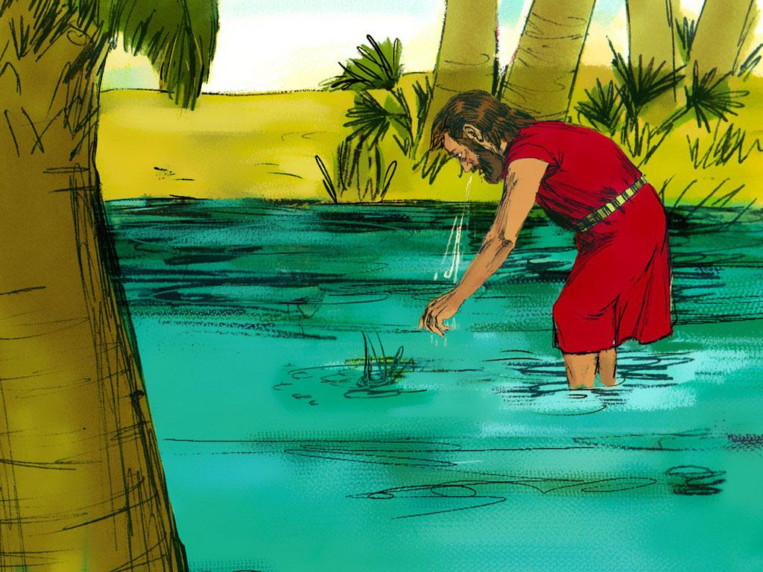
3. To get to their new home the people had to walk many miles across a desert. After a few days of travel the people were very thirsty. The only water they found tasted so bitter that they could not even drink it.
misionleccionesbiblicas.org Dios Provee Agua Maná y Codornices
‹#›
Notes:
3. Para llegar a su nuevo hogar, el pueblo tenía que caminar muchos kilómetros a través del desierto. Después de unos días de viaje, tenían mucha sed. La única agua que encontraron tenía un sabor tan amargo que ni siquiera podían beberla.

Slide 4
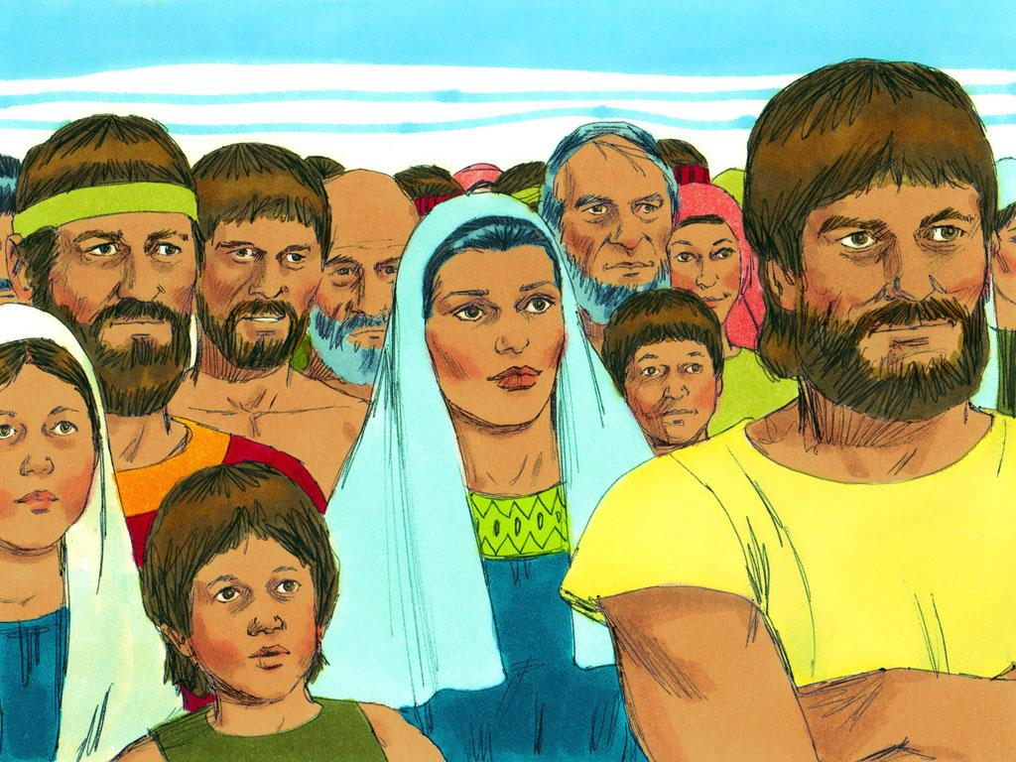
4. The thirsty people began to complain. They remembered their life back in Egypt. They began remembering the good things about Egypt that they missed and forgot about the way Pharaoh treated them so badly.
misionleccionesbiblicas.org Dios Provee Agua Maná y Codornices
‹#›
Notes:
4. El pueblo sediento comenzó a quejarse. Recordaban su vida en Egipto. Comenzaron a recordar las cosas buenas de Egipto que extrañaban y se olvidaron de cómo el faraón los trataba tan mal.

Slide 5
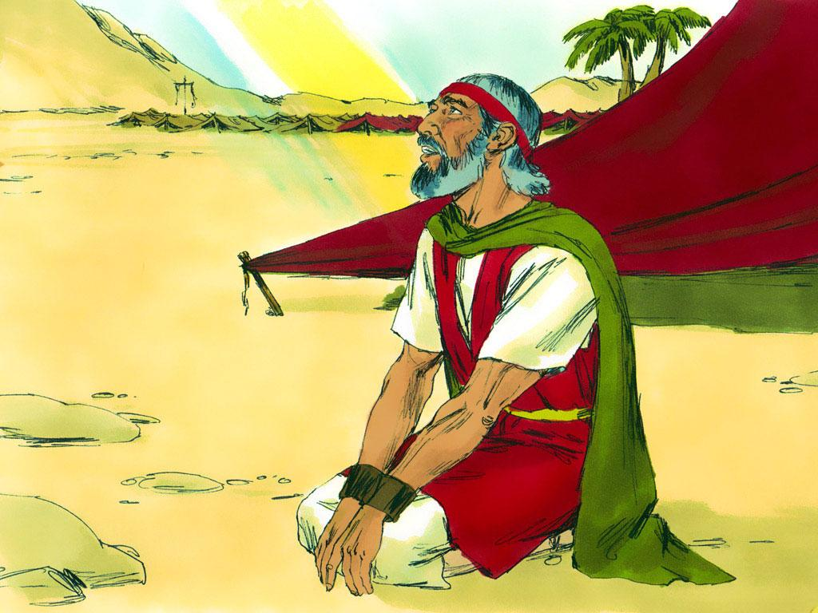
5. When the people began complaining and wishing they could go back to Egypt Moses prayed to God about it. He asked God to help the people.
misionleccionesbiblicas.org Dios Provee Agua Maná y Codornices
‹#›
Notes:
5. Cuando el pueblo comenzó a quejarse y a desear volver a Egipto, Moisés oró a Dios pidiendo ayuda.

Slide 6
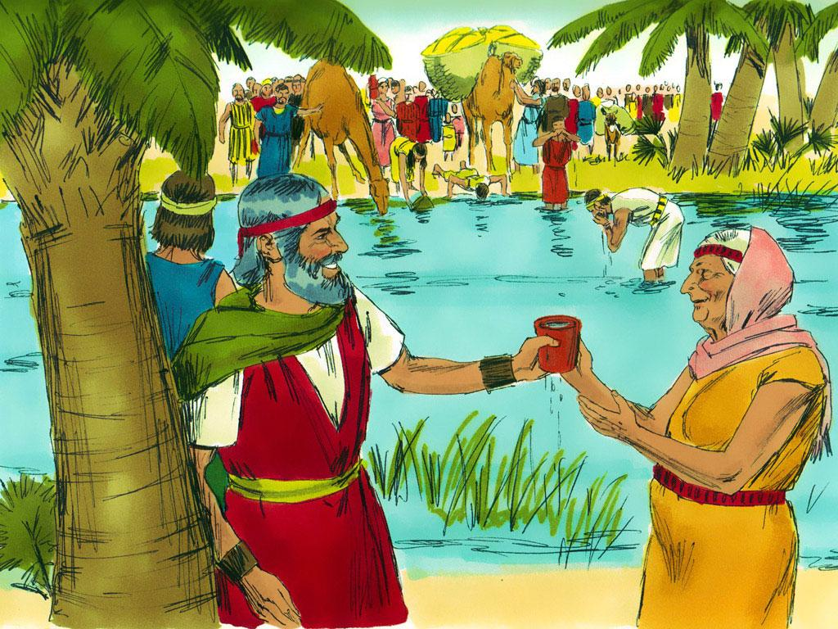
6. God answered Moses’ prayer. He gave Moses a piece of wood and told him to touch the bitter water with it. When Moses touched the wood to the water they water changed from bitter to sweet just as God said it would. Now there was plenty of water for everyone.
misionleccionesbiblicas.org Dios Provee Agua Maná y Codornices
‹#›
Notes:
6. Dios respondió a la oración de Moisés. Le dio a Moisés un pedazo de madera y le dijo que tocara el agua amarga con ella. Cuando Moisés tocó el agua con la madera, el agua cambió de amarga a dulce, tal como Dios había dicho. Ahora había suficiente agua para todos.

Slide 7
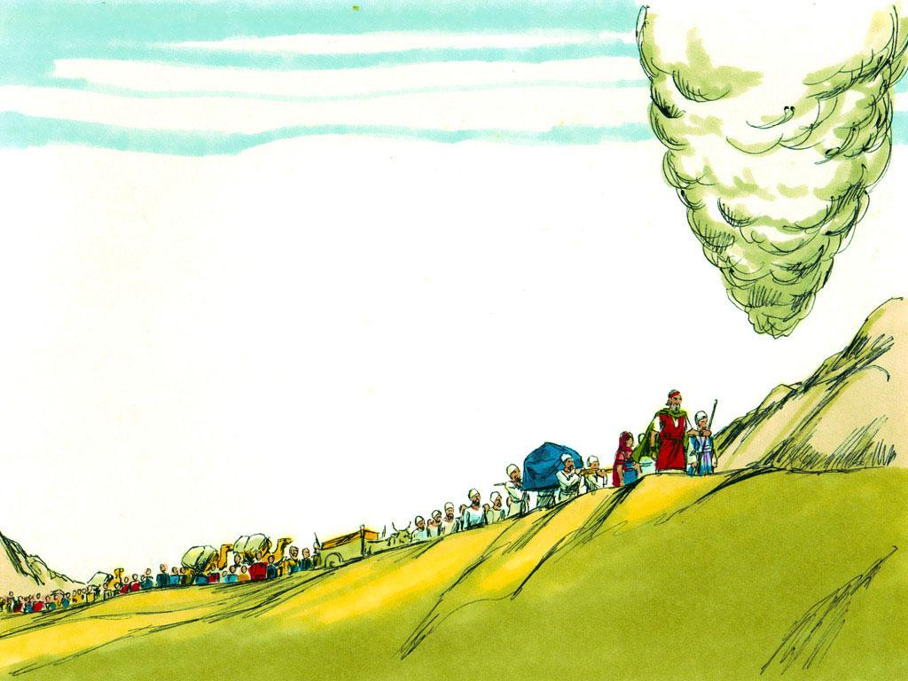
7. God continued to take care of his people on their journey. During the day God placed a pillar (or tower) of cloud in front of them so they would know the correct way to go Even though they were in a desert he led them to other places where there was plenty of water to drink.
misionleccionesbiblicas.org Dios Provee Agua Maná y Codornices
‹#›
Notes:
7. Dios continuó cuidando a su pueblo durante su viaje. Durante el día, Dios colocaba una columna (o torre) de nube delante de ellos para señalarles el camino correcto. Aunque estaban en un desierto, los llevó a otros lugares con suficiente agua para beber.

Slide 8
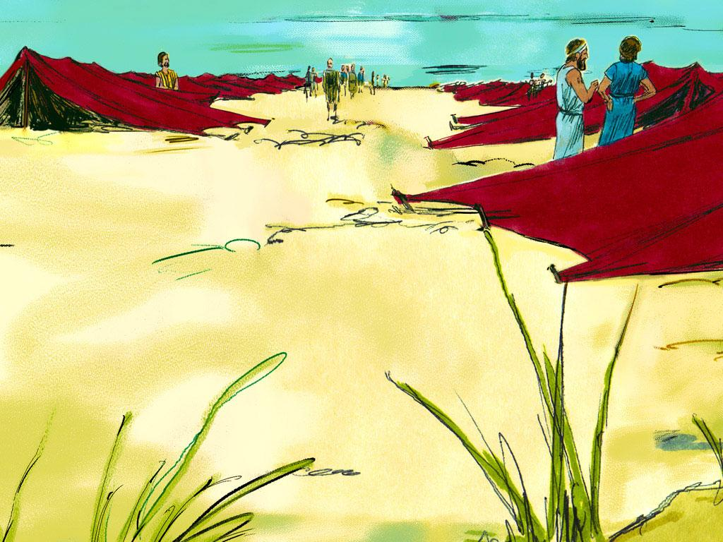
8. After more than a month the people of God arrived in a place called the “Desert of Sin” and made camp. Soon all of the food was gone and the people began to doubt that God could take care of them.
misionleccionesbiblicas.org Dios Provee Agua Maná y Codornices
‹#›
Notes:
8. Después de más de un mes, el pueblo de Dios llegó a un lugar llamado el «Desierto de Sin» y acampó allí. Pronto toda la comida se acabó y el pueblo comenzó a dudar de que Dios pudiera cuidar de ellos.

Slide 9
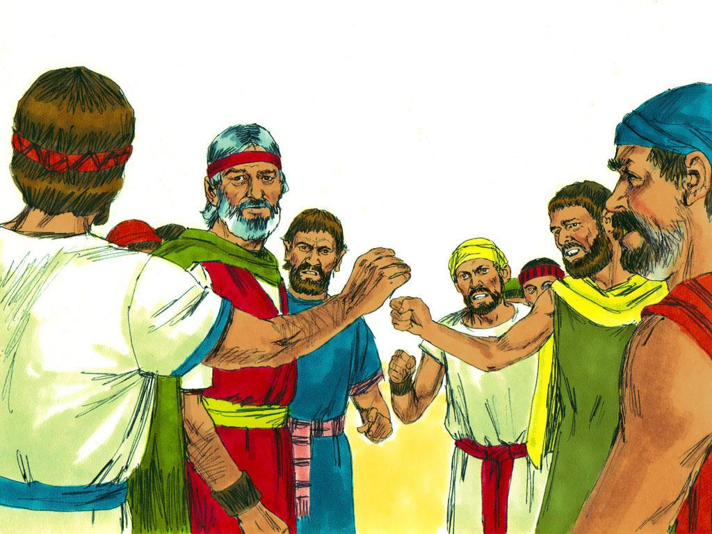
9. They complained to Moses and his brother Aaron. Sadly, they even told Moses that their lives were better back in Egypt where they had been slaves. They said Egypt was better than the desert.
misionleccionesbiblicas.org Dios Provee Agua Maná y Codornices
‹#›
Notes:
9. Se quejaron con Moisés y su hermano Aarón. Tristemente, incluso le dijeron a Moisés que sus vidas eran mejores en Egipto, donde habían sido esclavos. Dijeron que Egipto era mejor que el desierto.

Slide 10
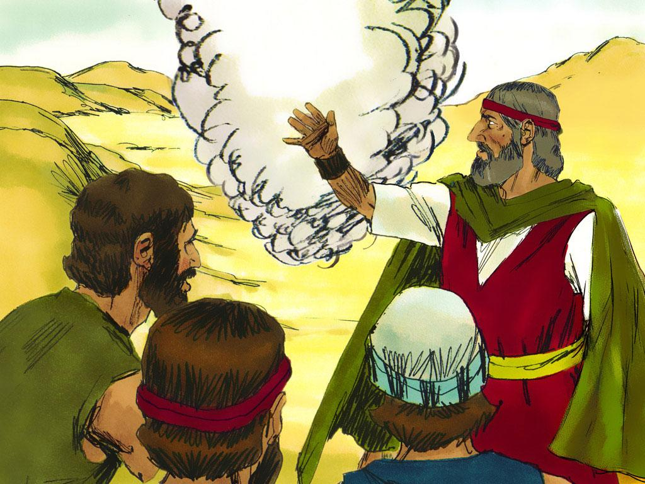
10. But God never forgot his people. God told Moses that food was about to rain down out of heaven. As Moses and the people looked out into the desert they saw a big cloud. They knew that the glory of God was in the cloud.
misionleccionesbiblicas.org Dios Provee Agua Maná y Codornices
‹#›
Notes:
10. Pero Dios nunca olvidó a su pueblo. Dios le dijo a Moisés que pronto llovería comida del cielo. Cuando Moisés y el pueblo miraron hacia el desierto, vieron una gran nube. Sabían que la gloria de Dios estaba en la nube.

Slide 11
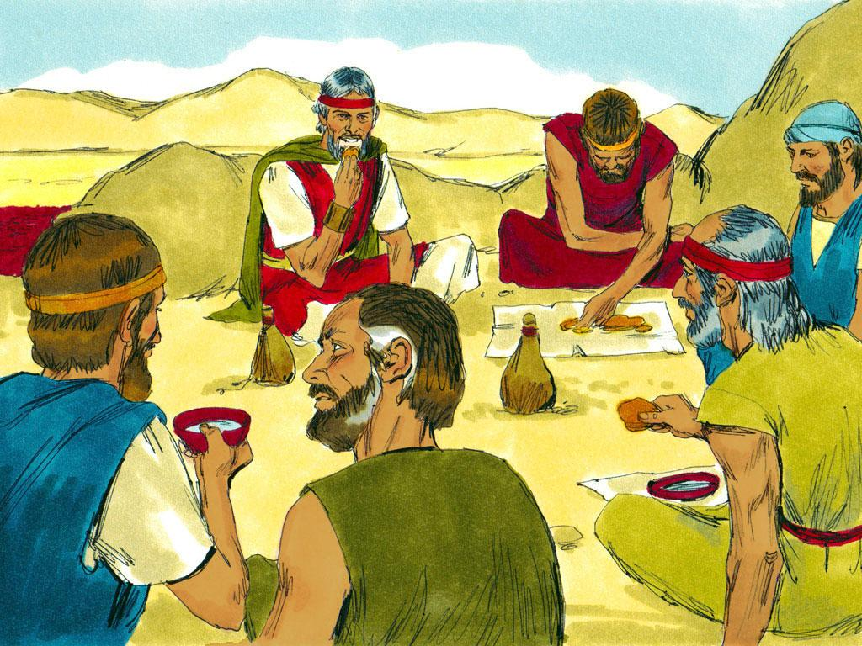
11. And God did just as he said. Every evening a great flock of quail (birds) would fly into the camp. The people would gather them and eat them.
misionleccionesbiblicas.org Dios Provee Agua Maná y Codornices
‹#›
Notes:
11. Y Dios hizo tal como dijo. Todas las noches, una gran bandada de codornices (aves) volaba al campamento. La gente las recogía y se las comían.

Slide 12
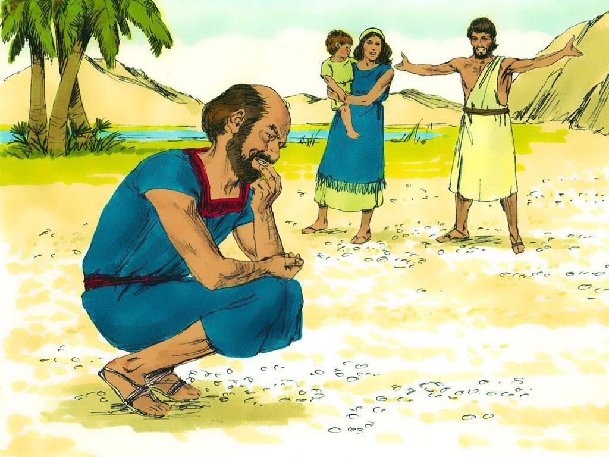
12. And in the morning, when the people woke up, little white flakes (like wafers) covered the ground. The people called this manna.
misionleccionesbiblicas.org Dios Provee Agua Maná y Codornices
‹#›
Notes:
12. Por la mañana, cuando el pueblo se despertaba, pequeñas hojuelas blancas (como obleas) cubrían el suelo. La gente llamó a esto maná.

Slide 13
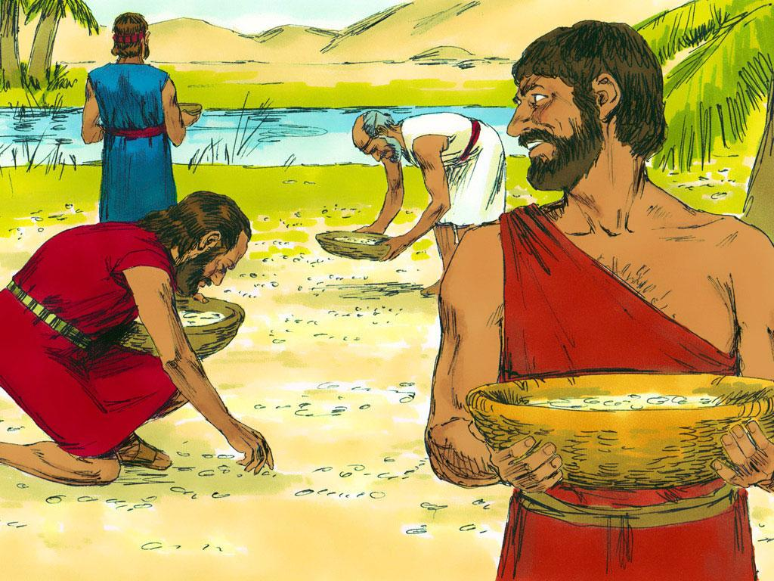
13. Each day they gathered the manna and took it home to make bread.
misionleccionesbiblicas.org Dios Provee Agua Maná y Codornices
‹#›
Notes:
13. Cada día recogían el maná y lo llevaban a casa para hacer pan.

Slide 14
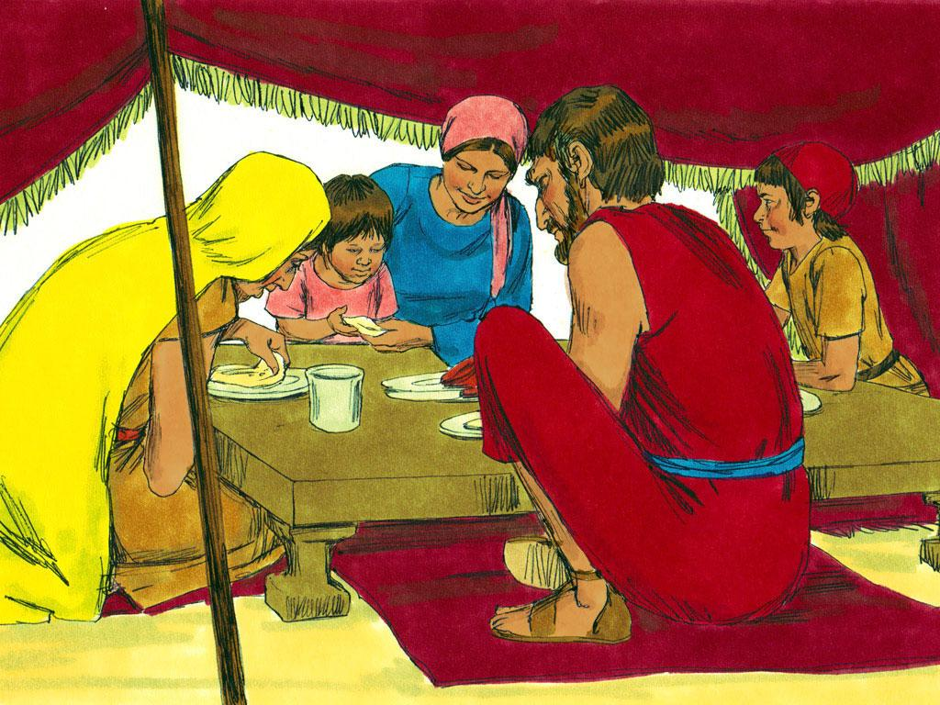
14. But God told the people to only gather enough manna to feed their family. God wanted them to do exactly as he said and remember that he would take care of them.
misionleccionesbiblicas.org Dios Provee Agua Maná y Codornices
‹#›
Notes:
14. Pero Dios le dijo al pueblo que solo recogieran suficiente maná para alimentar a sus familias. Dios quería que hicieran exactamente lo que Él dijo y que recordaran que Él cuidaría de ellos.

Slide 15
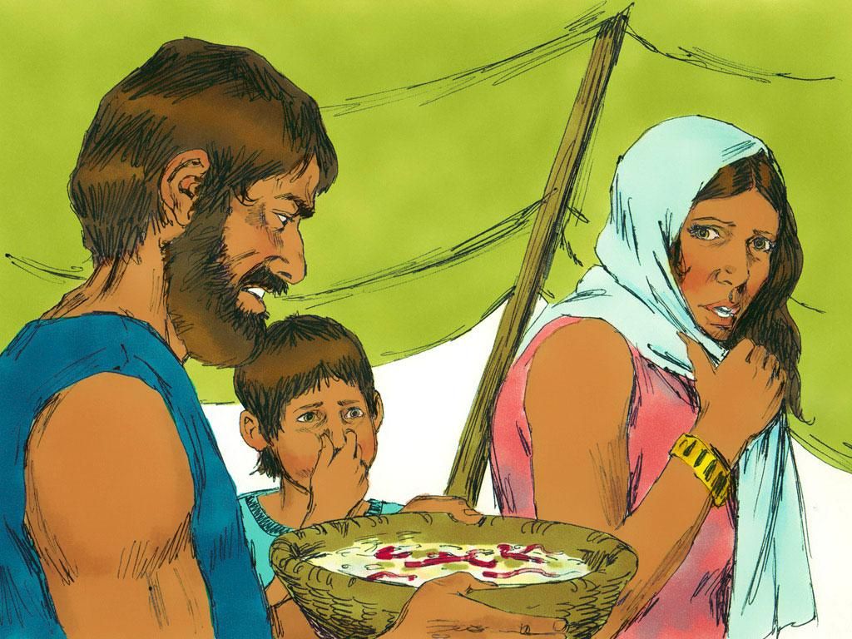
15. But some of the people did not listen. They were greedy and gathered more than God had told them to. They thought they could save some for later. This seemed like a good idea at first but then they noticed that the extra manna began to rot and stink. Soon the manna was full of worms. These people realized that they should have listened to God.
misionleccionesbiblicas.org Dios Provee Agua Maná y Codornices
‹#›
Notes:
15. Pero algunas personas no escucharon. Fueron codiciosos y recogieron más de lo que Dios les había dicho. Pensaron que podrían guardar un poco para más tarde. Al principio, esto parecía una buena idea, pero luego notaron que el maná extra comenzó a pudrirse y a apestar. Pronto el maná estaba lleno de gusanos. Estas personas se dieron cuenta de que deberían haber escuchado a Dios.

Slide 16
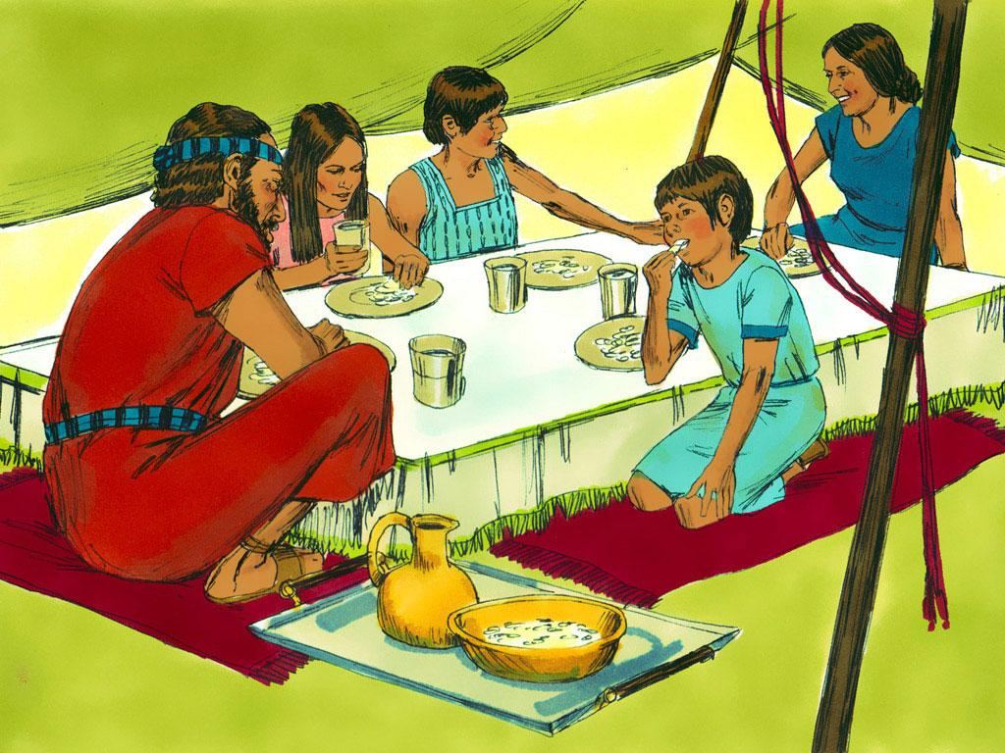
16. There was another way God wanted the people to remember him. He told the people that the seventh day of the week would be a day of rest. They were to stop working on this day and make it special. This was a holy day set aside for God and it was to be called the Sabbath Day.
misionleccionesbiblicas.org Dios Provee Agua Maná y Codornices
‹#›
Notes:
16. Dios quería que el pueblo lo recordara de otra manera. Les dijo que el séptimo día de la semana sería un día de descanso. Ese día debían dejar de trabajar y apartarlo como un día especial. Este era un día santo, apartado para Dios, y se llamaría el Día de Reposo.

Slide 17
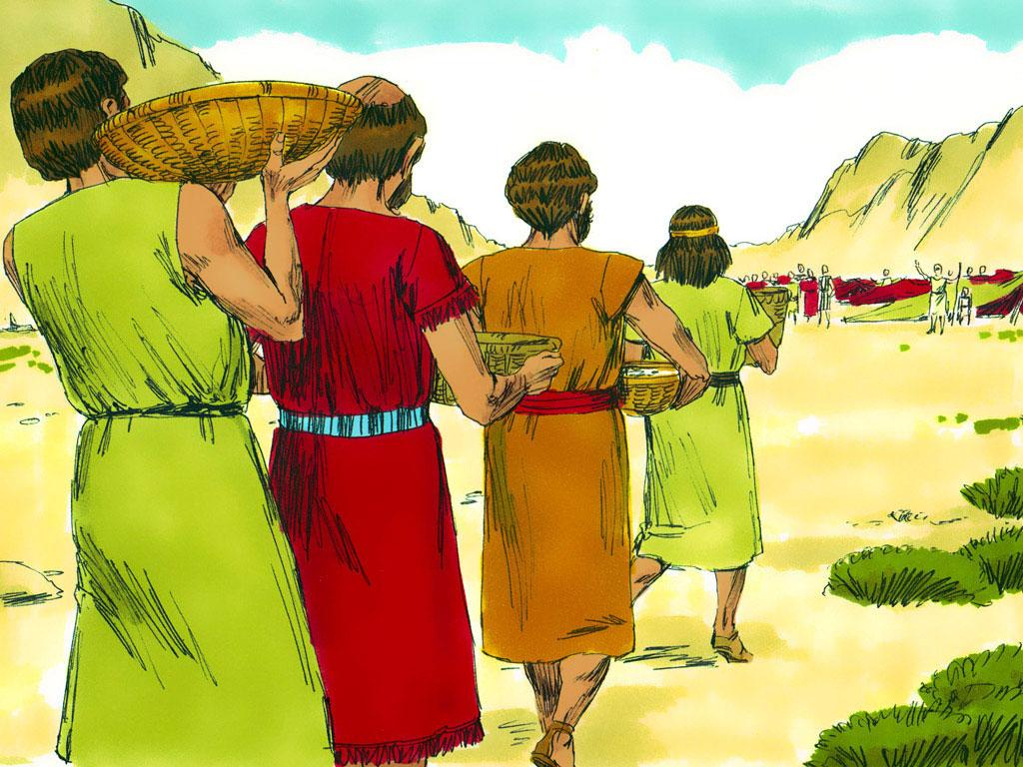
17. There would be no manna on the ground on the Sabbath day. Instead, God told the people to gather extra manna the day before the Sabbath and to prepare bread and save it to eat on the Sabbath. Unlike the other days the extra manna did not rot and fill with worms.
misionleccionesbiblicas.org Dios Provee Agua Maná y Codornices
‹#›
Notes:
17. No habría maná en el suelo el día de reposo. En su lugar, Dios le dijo al pueblo que recogieran maná extra el día antes del Día de Reposo, que prepararan pan y lo guardaran para comer en el día de reposo. A diferencia de los otros días, el maná extra recogido el sexto día no se pudría ni se llenaba de gusanos.

Slide 18
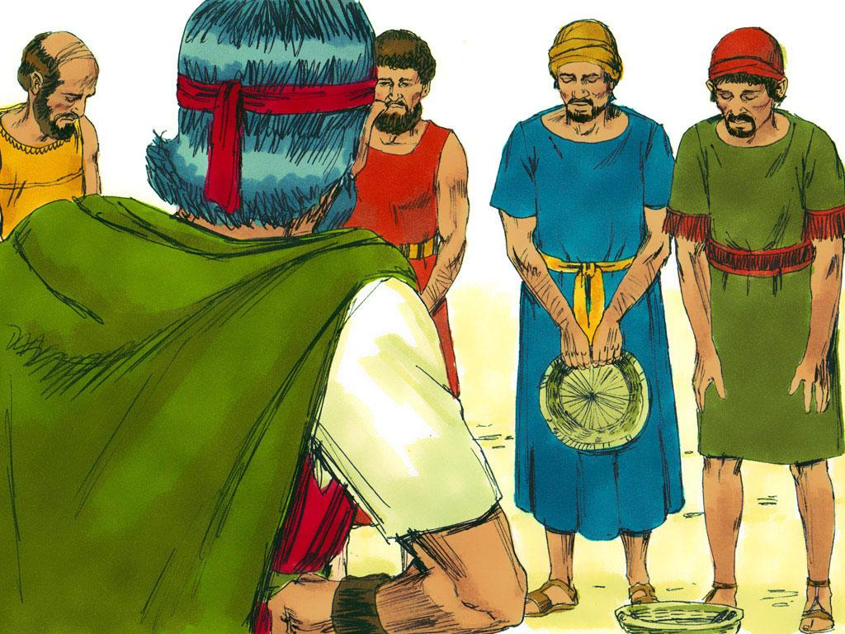
18. But once again some of the people did not listen to God. They did not gather extra manna on the day before the Sabbath Day. On the Sabbath they came to gather manna but there was none. They really wished they had obeyed God.
misionleccionesbiblicas.org Dios Provee Agua Maná y Codornices
‹#›
Notes:
18. Pero una vez más, algunas personas no escucharon a Dios. No recogieron maná extra el día antes del Día de Reposo. En el Día de Reposo, vinieron a recoger maná, pero no había nada. Realmente desearon haber obedecido a Dios.

Slide 19
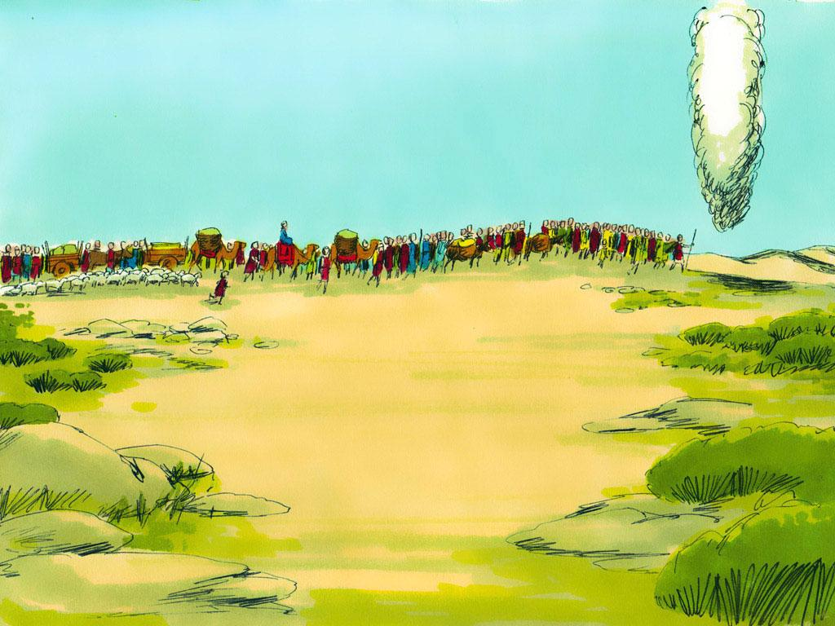
19. For many many years God would provide manna and quail for the people. If they obeyed God they did not have to be hungry.
To help them remember this in the years to come God told Moses to put some of the manna in a jar to keep and keep in their packs as they travelled on to the Promise Land. That manna did not go rotten. In fact, it stayed in the jar for many years.
misionleccionesbiblicas.org Dios Provee Agua Maná y Codornices
‹#›
Notes:
19. Durante muchos años, Dios proveyó maná y codornices para el pueblo. Si obedecían a Dios, no tenían que pasar hambre.
Para ayudarles a recordar esto en los años venideros, Dios le dijo a Moisés que pusiera un poco de maná en una jarra para guardar en sus bolsas mientras viajaban a la Tierra Prometida.
Ese maná no se pudrió. De hecho, se mantuvo en la jarra durante muchos años.

Slide 20
Notas Para Maestros 1
6. Dios respondió a la oración de Moisés. Le dio a Moisés un pedazo de madera y le dijo que tocara el agua amarga con ella. Cuando Moisés tocó el agua con la madera, el agua cambió de amarga a dulce, tal como Dios había dicho. Ahora había suficiente agua para todos.
7. Dios continuó cuidando a su pueblo durante su viaje. Durante el día, Dios colocaba una columna (o torre) de nube delante de ellos para señalarles el camino correcto. Aunque estaban en un desierto, los llevó a otros lugares con suficiente agua para beber.
8. Después de más de un mes, el pueblo de Dios llegó a un lugar llamado el «Desierto de Sin» y acampó allí. Pronto toda la comida se acabó y el pueblo comenzó a dudar de que Dios pudiera cuidar de ellos.
9. Se quejaron con Moisés y su hermano Aarón. Tristemente, incluso le dijeron a Moisés que sus vidas eran mejores en Egipto, donde habían sido esclavos. Dijeron que Egipto era mejor que el desierto.
10. Pero Dios nunca olvidó a su pueblo. Dios le dijo a Moisés que pronto llovería comida del cielo. Cuando Moisés y el pueblo miraron hacia el desierto, vieron una gran nube. Sabían que la gloria de Dios estaba en la nube.
1. Portada: Dios provee agua, maná y codornices (Éxodo 15:22-16:36)
2. El pueblo de Dios estaba viajando hacia una tierra que sería suya. Dios les prometió que tendrían su propia tierra, por lo que se conocía como la «Tierra Prometida.»
Durante años, el pueblo había sido esclavizado en Egipto, pero ahora eran libres e iban en camino a un nuevo hogar. Un hombre llamado Moisés era su líder y el hermano de Moisés, Aarón, era su ayudante.
3. Para llegar a su nuevo hogar, el pueblo tenía que caminar muchos kilómetros a través del desierto. Después de unos días de viaje, tenían mucha sed. La única agua que encontraron tenía un sabor tan amargo que ni siquiera podían beberla.
4. El pueblo sediento comenzó a quejarse. Recordaban su vida en Egipto. Comenzaron a recordar las cosas buenas de Egipto que extrañaban y se olvidaron de cómo el faraón los trataba tan mal.
5. Cuando el pueblo comenzó a quejarse y a desear volver a Egipto, Moisés oró a Dios pidiendo ayuda.
misionleccionesbiblicas.org Dios Provee Agua Maná y Codornices
‹#›

Slide 21
Notas Para Maestros 2
17. No habría maná en el suelo el día de reposo. En su lugar, Dios le dijo al pueblo que recogieran maná extra el día antes del Día de Reposo, que prepararan pan y lo guardaran para comer en el día de reposo. A diferencia de los otros días, el maná extra recogido el sexto día no se pudría ni se llenaba de gusanos.
18. Pero una vez más, algunas personas no escucharon a Dios. No recogieron maná extra el día antes del Día de Reposo. En el Día de Reposo, vinieron a recoger maná, pero no había nada. Realmente desearon haber obedecido a Dios.
19. Durante muchos años, Dios proveyó maná y codornices para el pueblo. Si obedecían a Dios, no tenían que pasar hambre.
Para ayudarles a recordar esto en los años venideros, Dios le dijo a Moisés que pusiera un poco de maná en una jarra para guardar en sus bolsas mientras viajaban a la Tierra Prometida.
Ese maná no se pudrió. De hecho, se mantuvo en la jarra durante muchos años.
11. Y Dios hizo tal como dijo. Todas las noches, una gran bandada de codornices (aves) volaba al campamento. La gente las recogía y se las comían.
12. Por la mañana, cuando el pueblo se despertaba, pequeñas hojuelas blancas (como obleas) cubrían el suelo. La gente llamó a esto maná.
13. Cada día recogían el maná y lo llevaban a casa para hacer pan.
14. Pero Dios le dijo al pueblo que solo recogieran suficiente maná para alimentar a sus familias. Dios quería que hicieran exactamente lo que Él dijo y que recordaran que Él cuidaría de ellos.
15. Pero algunas personas no escucharon. Fueron codiciosos y recogieron más de lo que Dios les había dicho. Pensaron que podrían guardar un poco para más tarde. Al principio, esto parecía una buena idea, pero luego notaron que el maná extra comenzó a pudrirse y a apestar. Pronto el maná estaba lleno de gusanos. Estas personas se dieron cuenta de que deberían haber escuchado a Dios.
16. Dios quería que el pueblo lo recordara de otra manera. Les dijo que el séptimo día de la semana sería un día de descanso. Ese día debían dejar de trabajar y apartarlo como un día especial. Este era un día santo, apartado para Dios, y se llamaría el Día de Reposo.
misionleccionesbiblicas.org Dios Provee Agua Maná y Codornices
‹#›

Slide 22


Atribución: Esta ayuda visual fue construida por Mary Nelson www.missionbibleclass.org utilizando:
Recopilación de textos y diapositivas de Mary Nelson
Texto y diapositivas de Mary Nelson
Ilustraciones de Sweet Publishing http://sweetpublishing.com/
Acceso a través de www.freebibleimages.org y https://www.unfoldingword.org/sweet-publishing/
Alteración: Texto añadido a la portada.
Puede descargar este pase de diapositivas de misionleccionesbiblicas.org.
Atribución/Reconocimiento-CompartirIgual 4.0 Internacional Deed, CC BY-SA 4.0
https://creativecommons.org/licenses/by-sa/4.0/deed.es
Recursos gratuitos para compartir la Palabra de Dios con los niños:
misionleccionesbiblicas.org (en español)
www.missionbibleclass.org (in English)
misionleccionesbiblicas.org Dios Provee Agua Maná y Codornices
‹#›

